Slide 1

Vuosikokous/Årsmötet 17.11.2022 klo 18.00

Slide 2
Esityslista vuosikokous 17.11.2022 klo 18.00
Kokouksen avaus
Kokousvirkailijoiden valinta
Kokouksen laillisuus ja päätösvaltaisuus
Työjärjestyksen hyväksyminen
Vuoden 2022 toiminnan vuosikatsauksen käsittely ja hyväksyminen
Tilinpäätöksen 1.10-2021-30.9.22 hyväksyminen ja vastuuvapauden myöntäminen edellisen tilikauden johtokunnalle ja muille tilivelvollisille
Päätetään vuoden 2023 jäsen- ja muut maksut
Hyväksytään toimintasuunnitelma ja talousarvioesitys ja talousarvion sisältämät investoinnit tilikaudelle 1.10.2022-30.9.2023
Valitaan johtokunnan varsinaiset jäsenet ja varajäsenet erovuoroisten tilalle kausille 2023--2024
Valitaan 2 tilintarkastajaa ja 2 varatilintarkastajaa
Muut asiat
Kokouksen päättäminen

Slide 3
Kutsu
Kokkolan-Golf Gamlakarleby ry:n sääntömääräinen vuosikokous järjestetään torstaina 17.11.2022 klo18.00 Mediakulmassa osoitteessa Rantakatu 10
Kokouksessa käsiteltävät asiat ovat:
Kokkolan-Golf Gamlakarleby ry stadgeenliga årsmötet hålls torsdagen den 17.11.2022 kl 18.00 i Mediasalen Strandgatan 10 Karleby
På årsmötet behandlas följande ärenden:

Slide 4
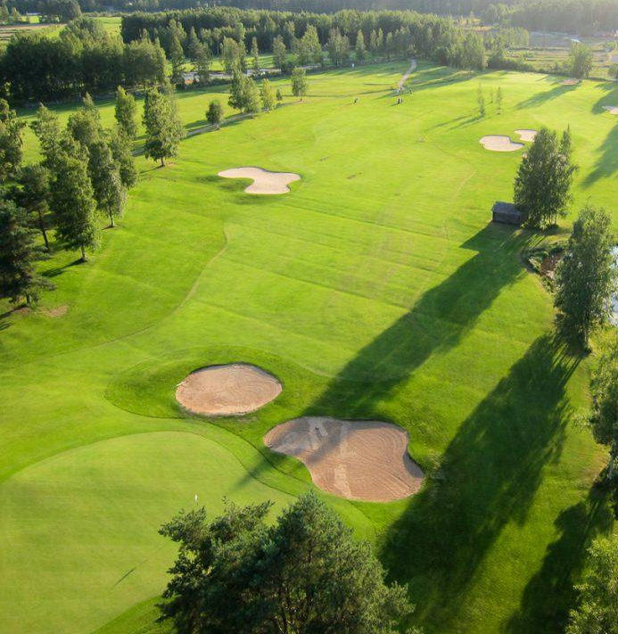
Kokouskutsu on ollut nähtävillä seuran sivuilla ke 2.11.2022 alkaen.
Lisäksi kokouskutsu on ollut Kokkola-lehdessä sekä ÖT -lehdessä ke 2.11.2022

Slide 5
Golfin kehitys 2022

Slide 6
Kehitys lähialueilla 2022

Slide 7
KOG kehitys on positiivinen

Slide 8
Jäsenet ikäryhmittäin

Slide 9
Sukupuolijakauma 2019-2022 kehitys

Slide 11
Kuluneen kauden aikatauluja
  Range avattiin 22.4 2022, (13.4, 20.3, 18.4)
  Kenttä avattiin 8.5 2022, (8.5, 24.4,26.4)
  Kesäviheriöille 8.5.2022, (8.5, 8.5, 10.5)
  Kenttä suljettiin 10.11.2022, (8.11,10.11, 28.10)

Slide 12
Pelaaja-ensin kyselyn sijoitus 2018-2022

Slide 13
Kohdistamalla oikean suuruisia toimenpiteitä alla oleviin kohteisiin, voimme parantaa jäsentyytyväisyyttä (pelaajat ensin kysely 2022)
Vastaus prosentti
Jäsenet 32%, vieraspelaajat 35%, uudet Jäsenet 30% (Vastaus prosentti on yli keskiarvon n.25%)
NPS ranking sijoitus
Kaikki yhteensä on 32/83
Positiiviset kohteet
Jäsen: Mukava Tunnelma / Operatiivinen johto & Hallitus tekevät hyvää työtä / Tapahtumat
Vieraspelaajat: Hieno Kenttä / Mukava Tunnelma / Suihku ja peseytymistilat
Uudet Jäsenet: Tunnen itseni tervetulleeksi

Slide 14
Kehitettävät Kohteet
Jäsen: Range / Ruoka ja juomien tarjonnan monipuolisuus / Johto kuuntelee ehdotuksia
Vieraspelaajat: Ruoka ja juomien tarjonnan monipuolisuus / Kentän tiedotus korjauksista /
Uudet Jäsenet: On helppo löytää pelikavereita
Opetus
Kehitettävää: Erikoiskliniikat ( Erilliset kategoriat esim. tasoitus/sukupuoli / ikä )
Yhteenveto
Kehitys on hyvä ja oikean suuntainen
Jäsenistö antaa hyvät arviot Operatiivisesta johdosta & Hallituksesta
Kentän kunto on hyvä
Ravintolan tarjontaan ja tuotteisiin pitää panostaa
Kentän korjauksien ja huollon tiedottaminen pitää parantaa
Harjoitusalue pitää kunnostaa

Slide 15
Keskeiset tavoitteet kaudelle 2022 olivat
strategiatyön jatkaminen ja loppuun saattaminen
kassavirran ja maksuvalmiuden pitäminen hyvällä tasolla
viestinnän tason edelleen parantaminen
Seurakoordinaattorin/Palvelupäällikön haun aloittaminen
Junioritoiminnan jatkokehittäminen tähtiseuratason mukaisesti
Suunniteltujen investointien toteuttaminen ja kastelujärjestelmäinvestointiin valmistautuminen
Kilpailuiden laadun ja kiinnostuksen parantaminen

Slide 16
Esityslista § 5
Hyväksytään johtokunnan esittämä toiminnan vuosikatsaus tilikaudelta 1.10.2021-30.9.2022

Slide 21
§ 6
Tilintarkastajien lausunto:
  ”Lausuntonamme esitämme, että tilinpäätös antaa oikean ja riittävän kuvan yhdistyksen toiminnan tuloksesta ja taloudellisesta asemasta Suomessa voimassa olevien tilinpäätöksen laatimista koskevien säännösten mukaisesti ja täyttää lakisääteiset vaatimukset.”
Hyväksytään tilikauden 1.10.2021-30.9.2022 tilinpäätös ja myönnetään vastuuvapaus johtokunnalle ja muille tilivelvollisille

Slide 22
Keskeiset tavoitteet 2023
Vuosikokouksen hyväksyttäväksi tulevan strategiatyön jalkautus ja seuranta
Kassavirran ja maksuvalmiuden parantaminen
Oikea-aikainen ennakoiva markkinointi ja viestintä
Junioritoiminnan jatkokehittäminen tähtiseuratason mukaisesti
Kastelujärjestelmän toteutukseen valmistautuminen
Ravintolan tason ja tarjonnan parantaminen
Valmennuksen jatkuvuuden varmistaminen.
Harjoitusalueen olosuhteiden parantaminen
Energiaratkaisujen kartoittaminen

Slide 23
Suunnitelmaa toimikunnittain

Slide 24
Vuoden 2023 hinnat

Slide 27
Talousarvio 2023

Slide 28
Investoinnit 2023
Pumppaamo 40.000 euroa
Roskakorit 1,500 euroa
Rangen verkotus 5.000 euroa
Sekalaisia 3.500 euroa
Yhteensä 50.000 euroa

Slide 29
§ 7 ja 8
§ 7: Johtokunta esittää, että kauden 2023 maksut hyväksytään esityksen mukaisesti
§ 8: Johtokunta esittää, että hyväksytään esityksen mukaisesti tilikaudelle 1.10.2022-30.9.2023
    Talousarvio ja sen sisältämät investoinnit
    Toimintasuunnitelma

Slide 30
§ 9
Valitaan seuralle tarvittavat johtokunnan jäsenet kausille 2023-2024
  Erovuorossa: varsinaisista jäsenistä Johan Aspegren ja Jouni Ojatalo ja varajäsenistä Camilla Lundell
    .

Slide 31
§ 9
Ehdollepanotoimikunnan esitys
  Ehdollepanotoimikunta esittää, että:
  Johtokunnan varsinaisiksi jäseniksi vuosille 2023-2024 valitaan Johan Aspegren ja Jouni Ojatalo
  Johtokunnan varajäseneksi kaudelle 2023-2024 valitaan Camilla Lundell.

Slide 32
§ 9
Hyväksytään ehdollepanotoimikunnan esitys

Slide 33
§ 10
Ehdotetaan tilintarkastajaksi KHT-yhteisö Ernst & Young Oy, päävastuullisena tilintarkastajanaan KHT Anders Forsström ja toiseksi tilintarkastajaksi KHT Anders Mattsson.
Ehdotetaan varsinaisten tilintarkastajien varalle KHT Kristian Berg sekä KHT Christoffer Granholm.

Slide 34
§ 11 muut asiat
Vuosikokoukselle ei ole tuotu asioita käsiteltäväksi

Slide 35
§ 12
Kokouksen päättäminen

Slide 36
Strategian esittely
Esityskalvot

Slide 37
Kiitos kokouksesta

Slide 38
Otsikko tähän
laotsikko tähän

Slide 39
Otsikko tähän

Slide 40
Otsikko tähän
Alaotsikko tähän

Slide 41
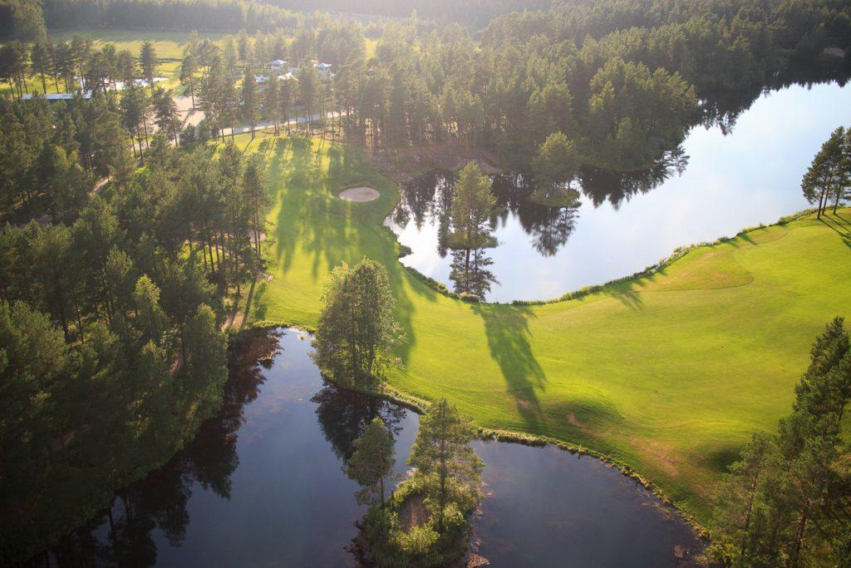
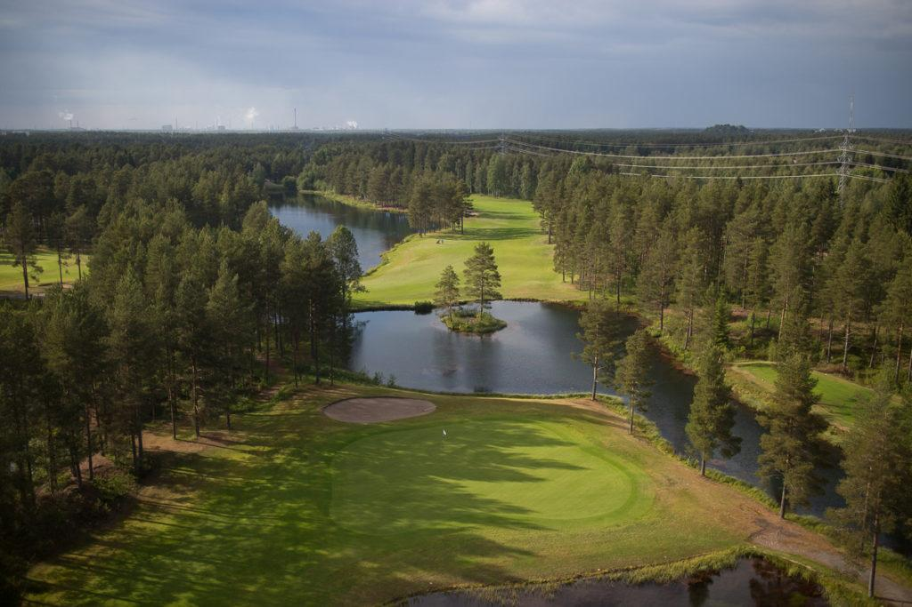
Otsikko tähän

Slide 42
Otsikko tähän

Slide 43
Otsikko tähän

Slide 45
Otsikko tähän
Alaotsikko tähän

Slide 46
Otsikko tähän
Alaotsikko tähän

